Slide 1
Курсовая работа Информационная система «Склад»
Выполнил: Козлов Д.В
Группа: ИС-20-1 Руководитель: Кудрявцева М.А

Slide 2
Цели и задачи
Цель: создание информационной системы «Склад».
Задачи: анализ деятельности современного склада;
разработать техническое задание;
проанализировать инструментальные средства разработки;
спроектировать базу данных;
спроектировать информационную систему;
спроектировать интерфейс;
разработать базу данных;
разработать информационную систему;
разработать интерфейс;
продемонстрировать программный продукт;
создать руководство пользователя по информационной системе.

Slide 3
Предметная область
Склад – это сложное техническое сооружение, предназначенное для приемки, размещения, накопления, хранения, переработки, отпуска и доставки продукции потребителям.
Большая часть складов проектируется для хранения сырья до выполнения операций и готовой продукции до её дистрибьюции. В меньшей степени здесь хранят незавершенное производство, расходуемые материалы и запасные части.

Slide 4







Инструментальные средства разработки
Этап | Изображение (логотип) | Название инструмента
Проектирование ИС |  | Draw.io
БД |  | MariaDB
Проектирование БД |  | MySql Workbench
Проектирование интерфейса |  | Figma
Разработка (среда разработки) |  | PhpStorm
Разработка (язык программирования) |  | Php, JS

Slide 5
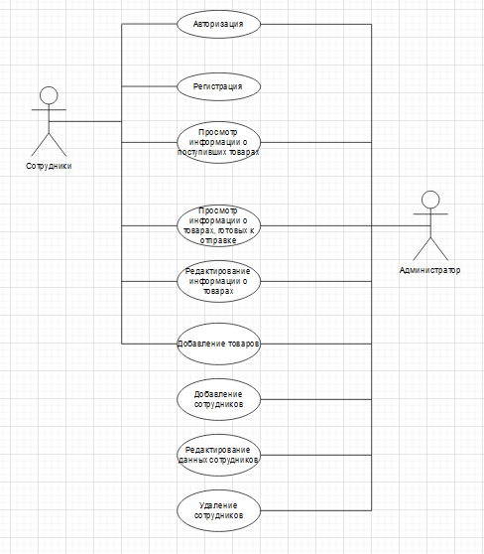
Проектирование программного продукта
Диаграмма прецендентов

Slide 6
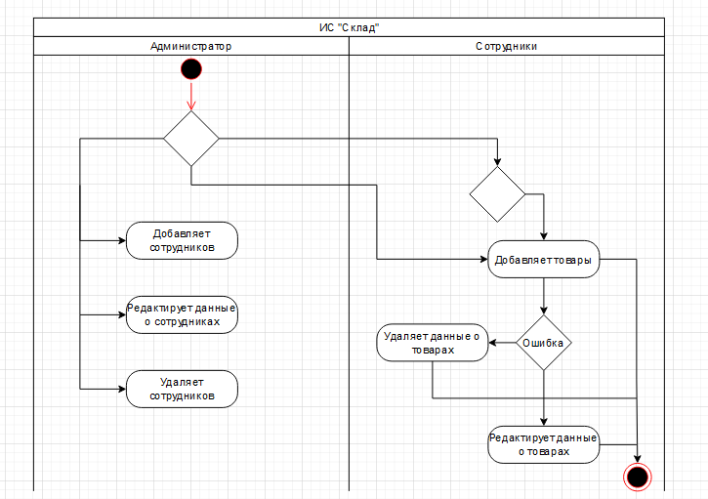
Проектирование программного продукта
Диаграмма деятельности

Slide 7
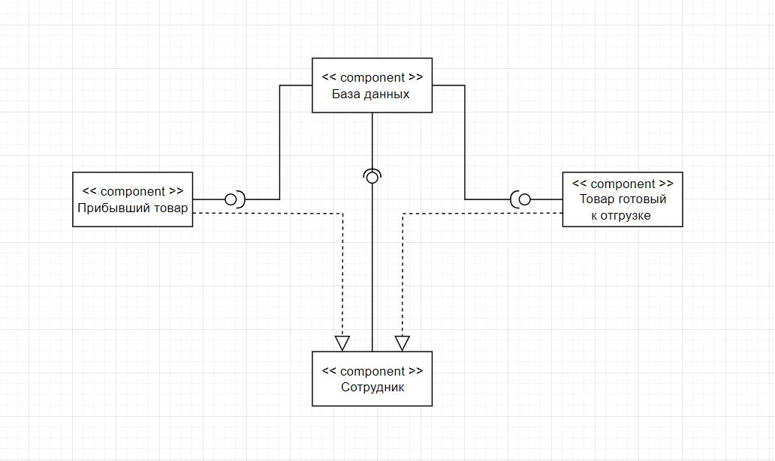
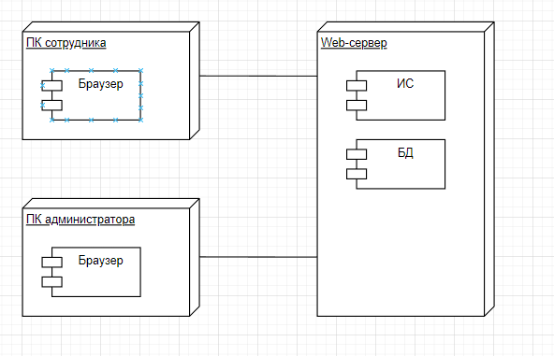
Проектирование программного продукта
Диаграмма компонентов
Диаграмма развёртывания

Slide 8
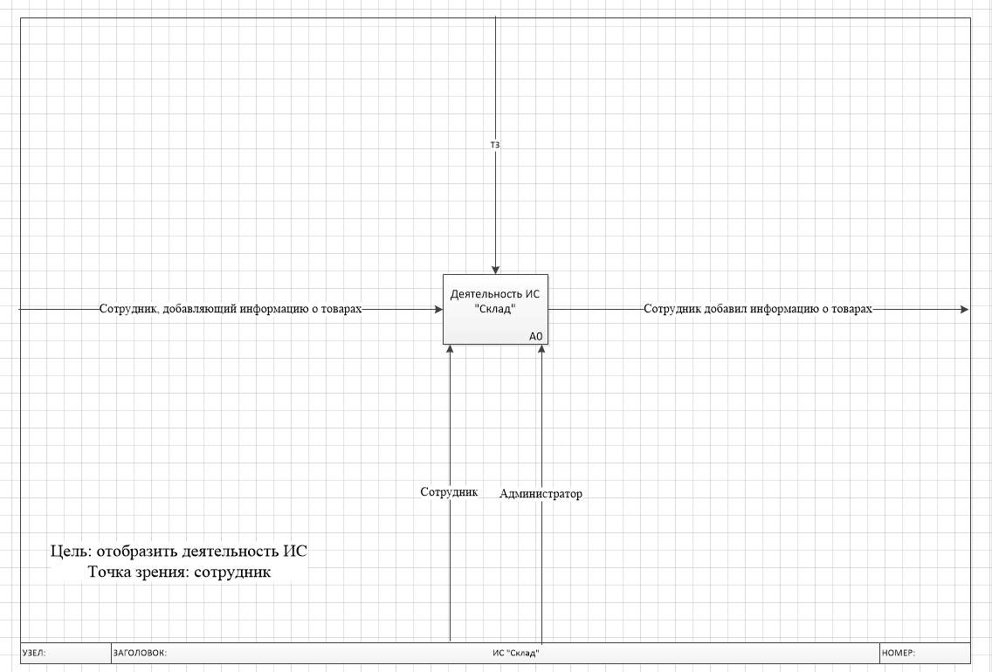
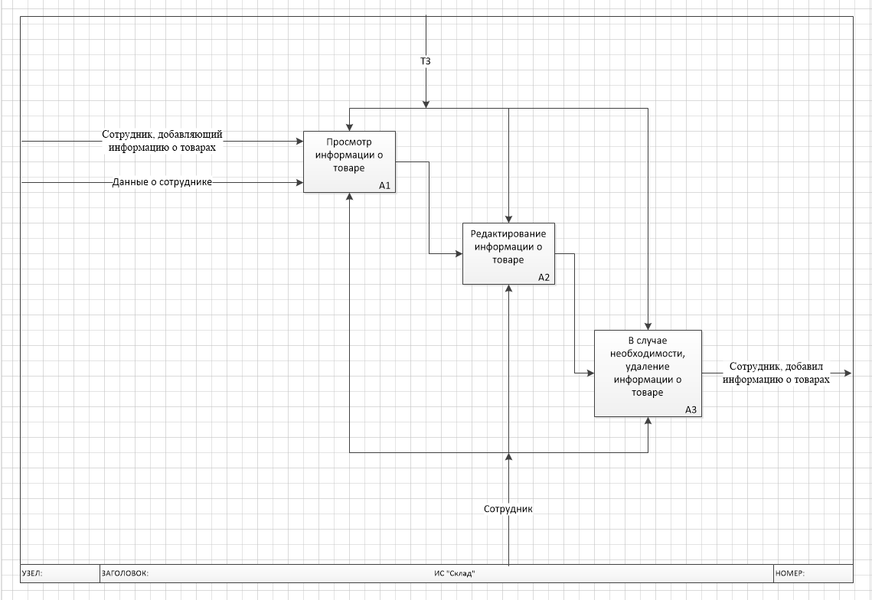
Проектирование программного продукта
Контекстная диаграмма IDEF0
Диаграмма декомпозиций А1

Slide 9
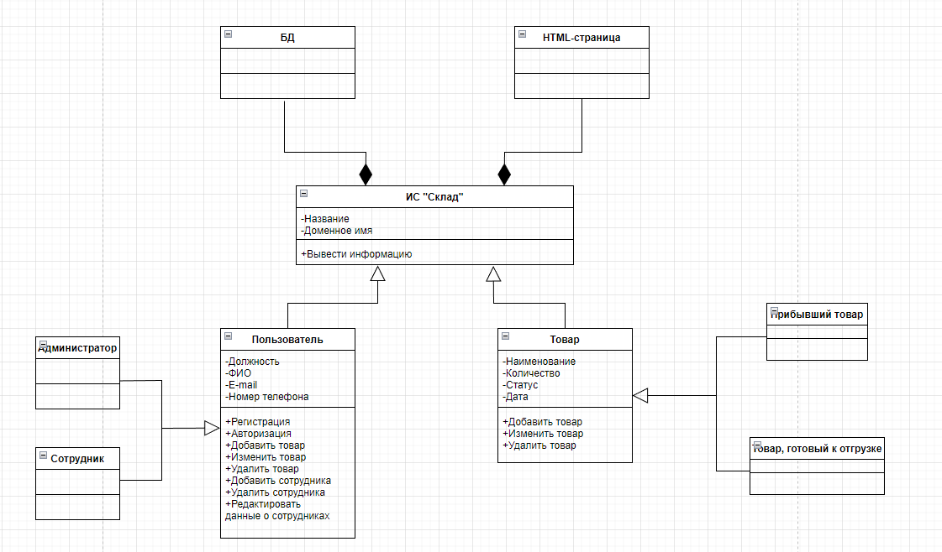
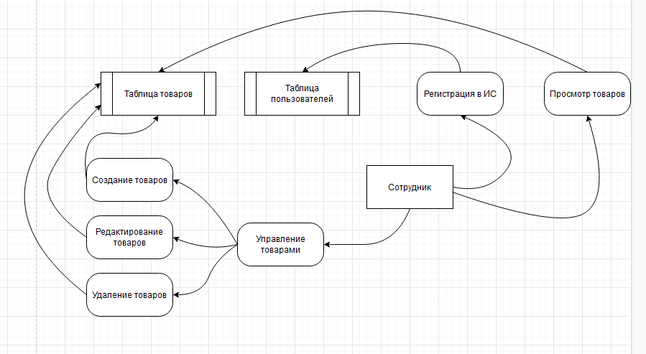
Проектирование программного продукта
Диаграмма потоков данных
Диаграмма классов

Slide 10
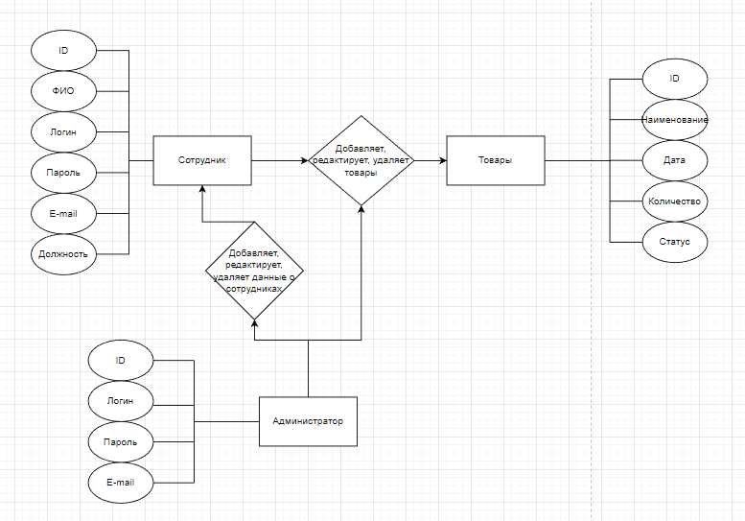
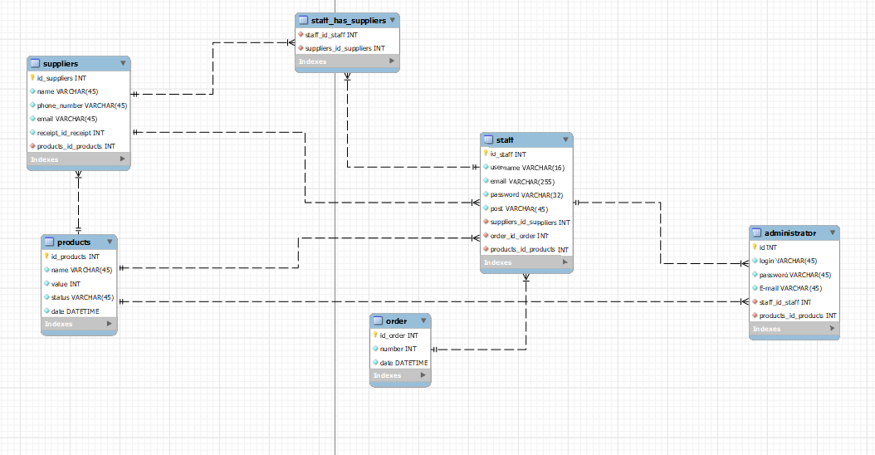
Проектирование программного продукта
Инфологическая модель базы данных
ER-Модель базы данных

Slide 11
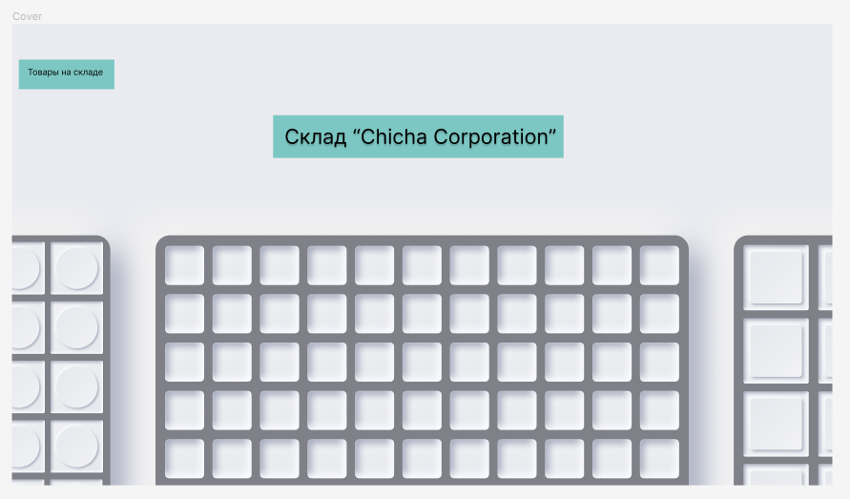
Проектирование пользовательского интерфейса главная страница

Slide 12
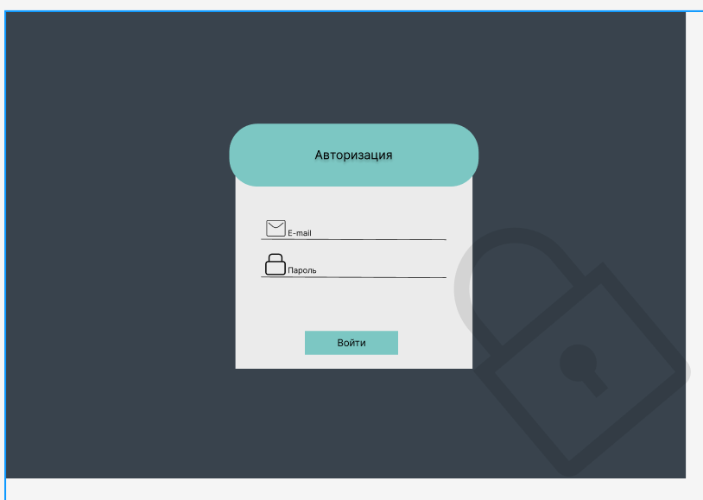
Проектирование пользовательского интерфейса авторизация

Slide 13
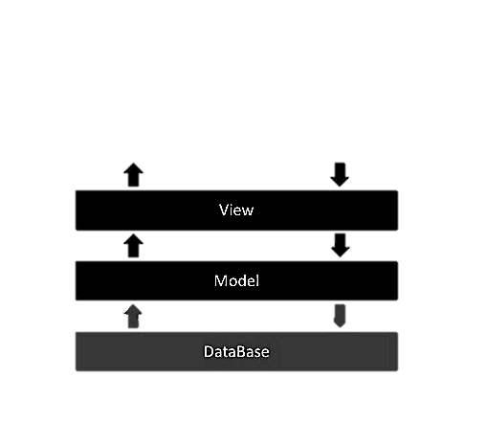
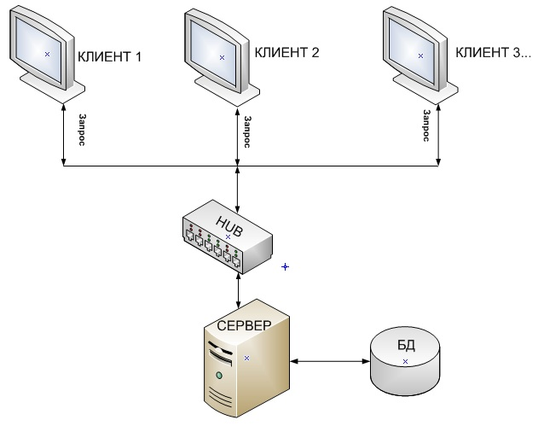
Архитектура программного продукта
Клиент-серверная архитектура
MVT(Модель – представление)
Browser
Template
Url dispatcher

Slide 14
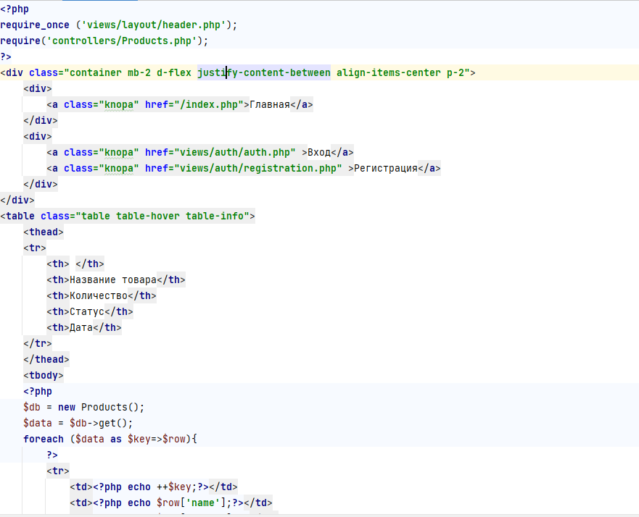
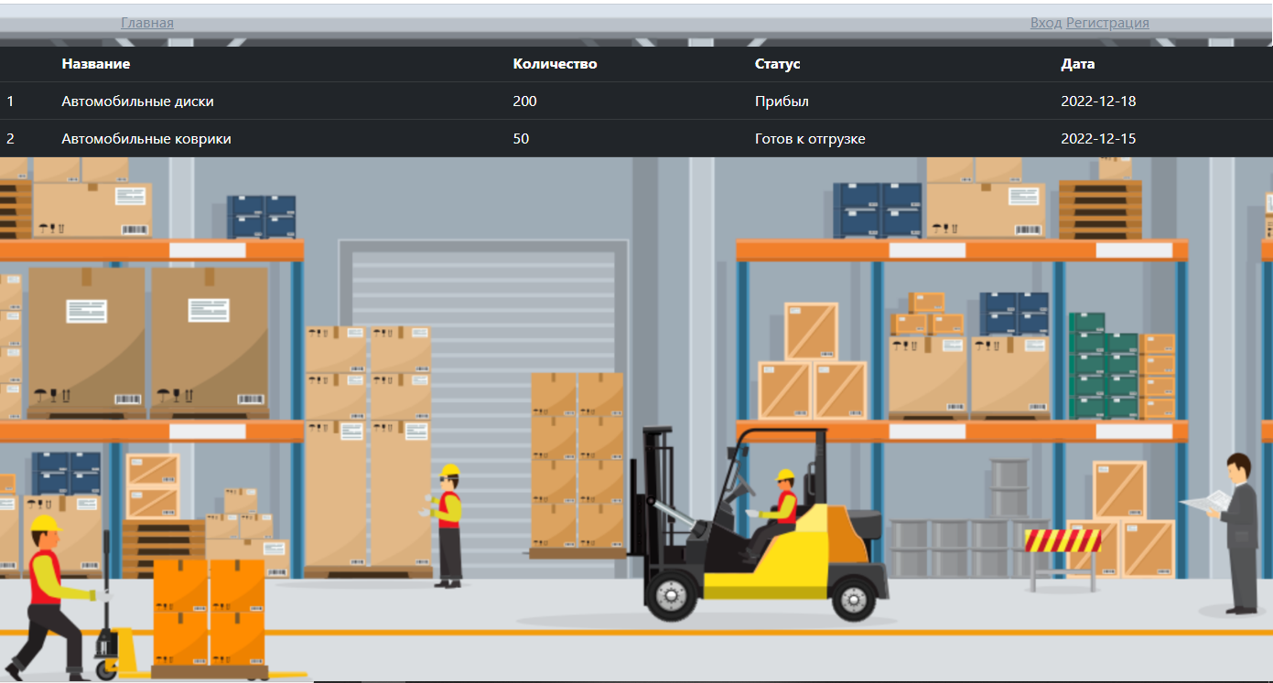
Разработка программного продукта
Главная страница

Slide 15
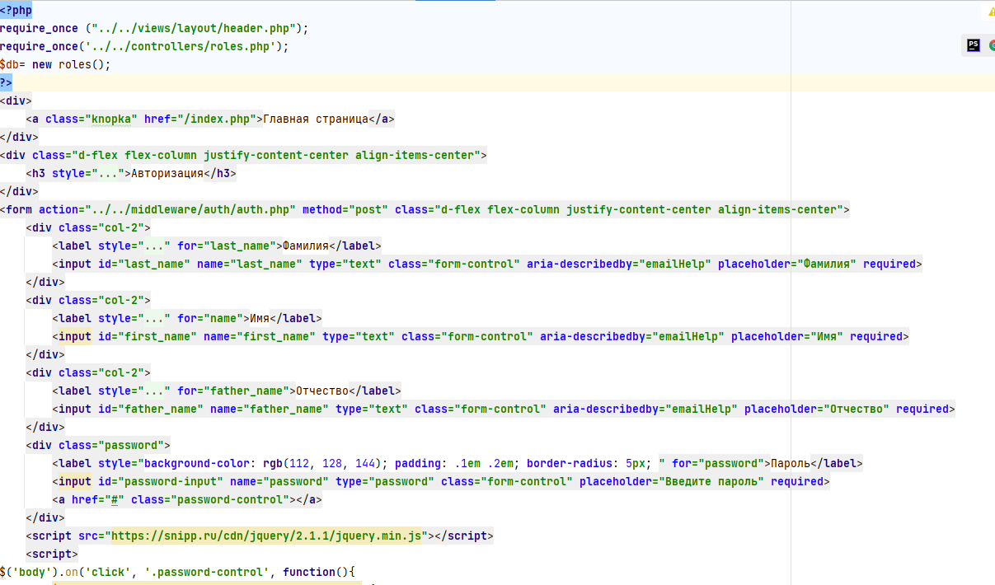
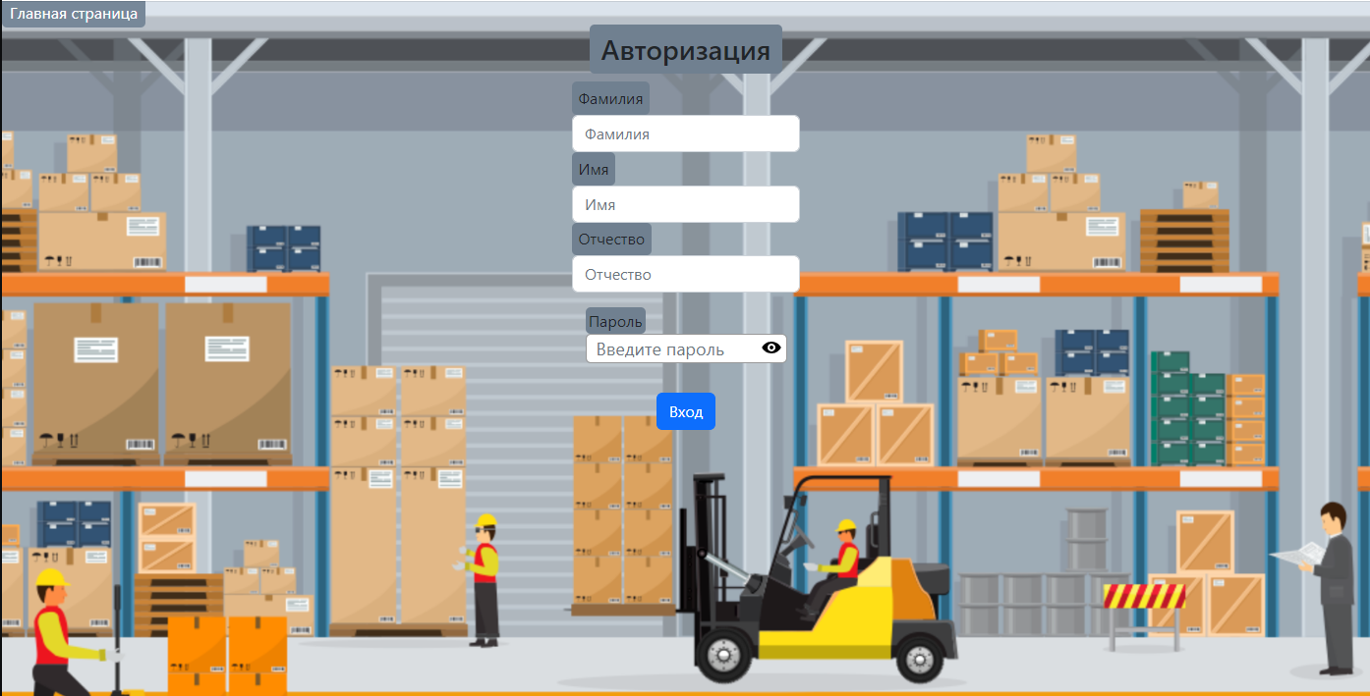
Разработка программного продукта
Авторизация

Slide 16
Выводы
была разработана информационная система «Склад»
Реализован функционал программного продукта в соответствии с ТЗ. Серверная часть веб-приложения была реализована с использованием языка PHP.
Все поставленные задачи были выполнены.

